Slide 1
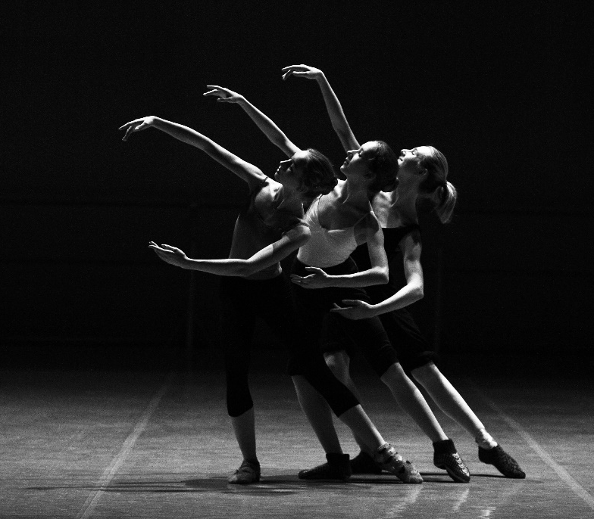
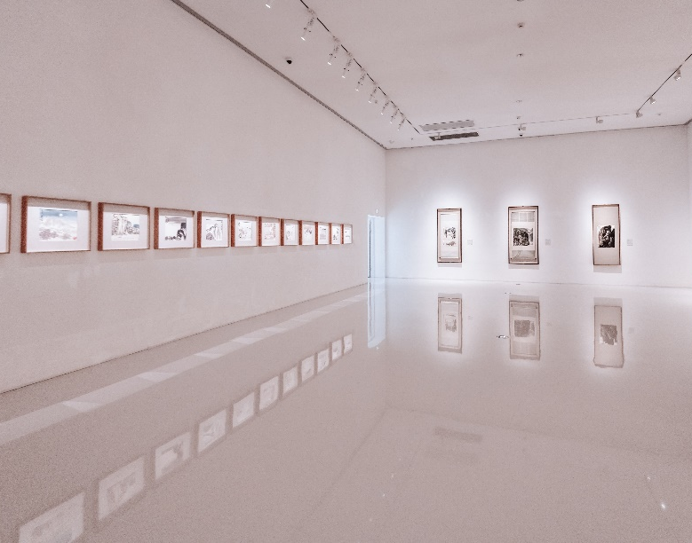
문화 컨텐츠
Music
클래식
재 즈
인디밴드
Performance
연 극
뮤지컬
댄스컬
P.O.G* 시스템 활용을 통해 검증된 공연 컨텐츠가 있는 장소로 포지셔닝
- 연극, 뮤지컬 공연 제작 (나이별, 계층별, 성향별 차별화 된 공연 제작)
- 대학로 중심으로 활동하는 배우들의 다양한 연극공연 유치 및 제작
- 관객 성향 반영 컨셉 공연: 아이들 대상, 주부 대상, 작품 기획, 제작
- 다양한 연극, 뮤지컬 ,힙합/비보이 댄스컬 공연 유치 및 제작
<기대 효과>
- 대학로 중심의 연극, 뮤지컬 소비자 유입 유도 (1달 소비자 추정치: 25만명)
- 추후 연극, 뮤지컬 사업의 인적 자본 및 컨텐츠 확보
Film
영 화
영 상
다 큐
Exhibition
디자인
전 시
퍼포먼스
*POG(Plan-O-Gram) 시스템: 원래는 Plan of Program의 약자를 줄여 부르는 용어. 프로그램 플래닝을 통한 고객과 소비자 니즈 반영 프로그램 분석 및 제시

